Slide 1
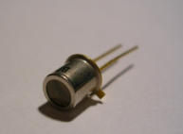
Análisis de Datos de Fototransistores
Reconstrucción de Trayectorias Lumínicas con Sensores

Slide 2
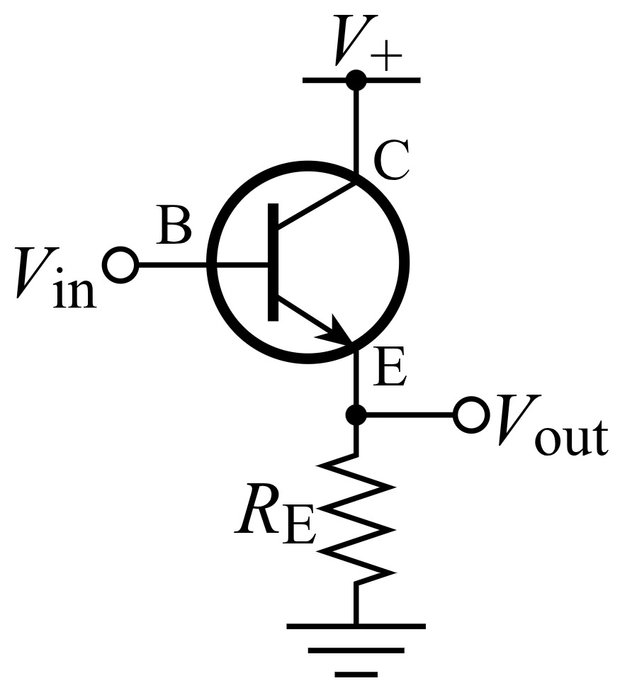
Circuito base
1

Slide 3
Objetivo del Experimento
- Estudiar cómo un conjunto de fototransistores responde ante una fuente de luz.
- Reconstruir la trayectoria espacial de la fuente luminosa.
- Evaluar si las intensidades registradas permiten localizar la luz en 2D.
2

Slide 4
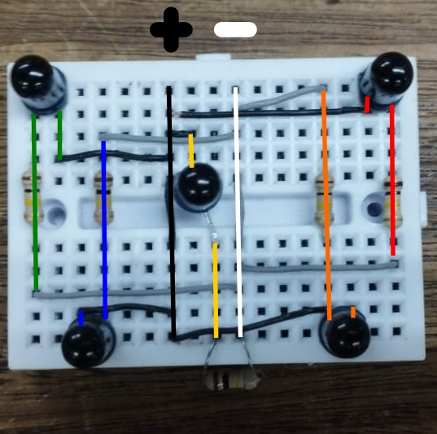
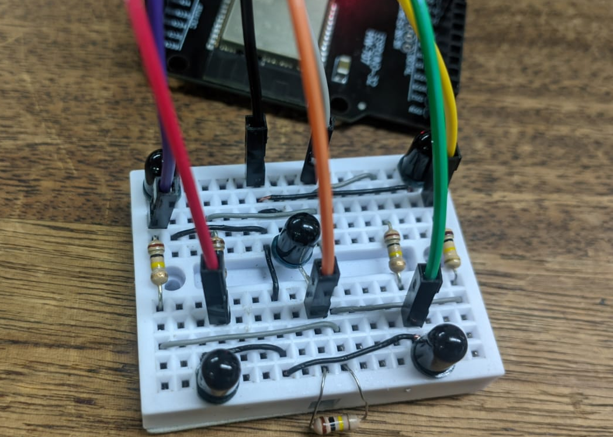
Montaje experimental
3

Slide 5

Configuración del Circuito
- 5 fototransistores OP598 NPN.
- 4 en las esquinas y 1 en el centro.
- Resistencias de 100 kΩ, voltaje 3.3 V, tierra común.
- Fuente: LED de 635 nm.
4

Slide 6
Datos Registrados
- Se capturaron intensidades de cada sensor.
- Patrones de movimiento:
• Horizontal
• Vertical
• Circular/Diagonal
• Aleatorio
- Archivos CSV con series temporales.
5

Slide 7
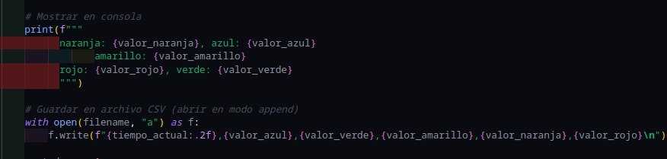
Datos en consola
6

Slide 8
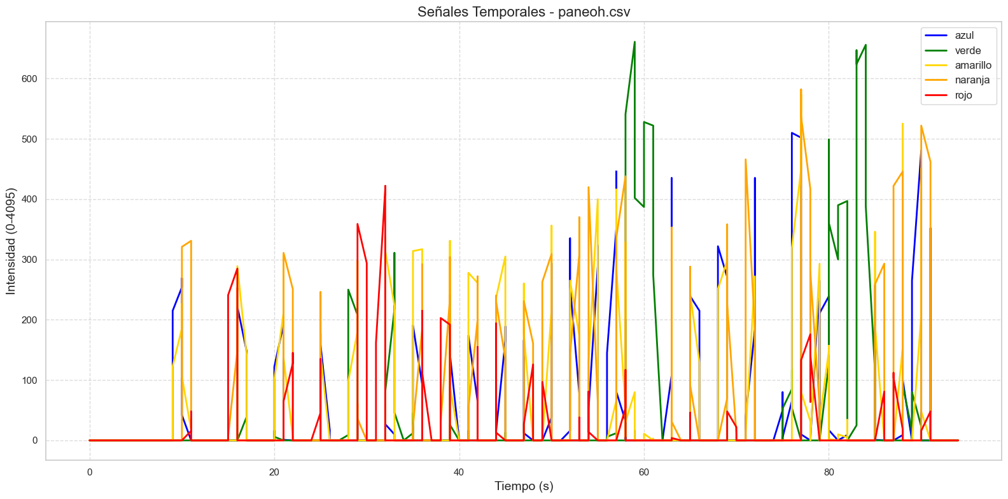
7

Slide 9
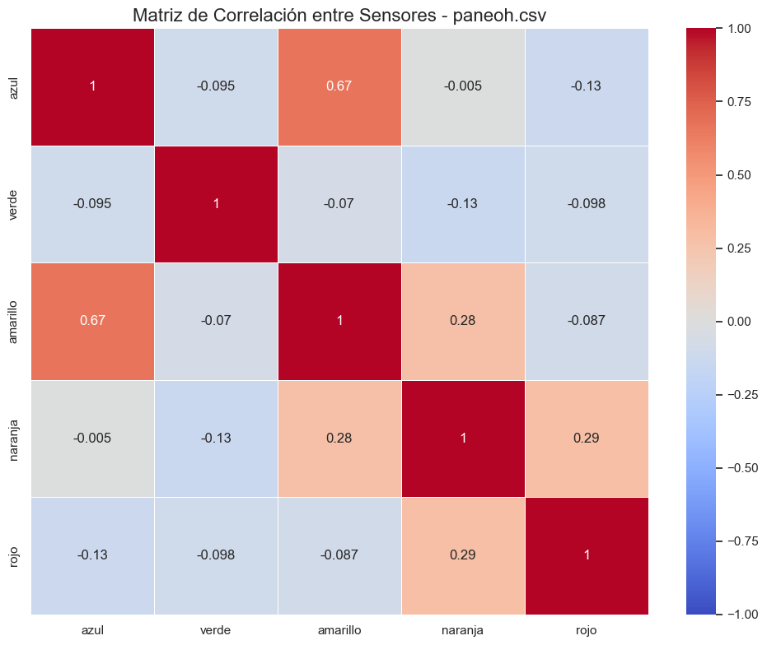
8

Slide 10
Procesamiento de Datos
- Normalización de señales.
- Estadísticos descriptivos.
- Cálculo de pesos según intensidad.
- Interpolación espacial.
- Visualización de trayectorias reconstruidas.
9

Slide 11

Resultados Esperados
- Diferencias de sensibilidad entre sensores.
- Correlación entre intensidades y posición de la fuente.
- Posible reconstrucción del movimiento de la luz.
- Validación del sistema como método de localización 2D.
10

Slide 12
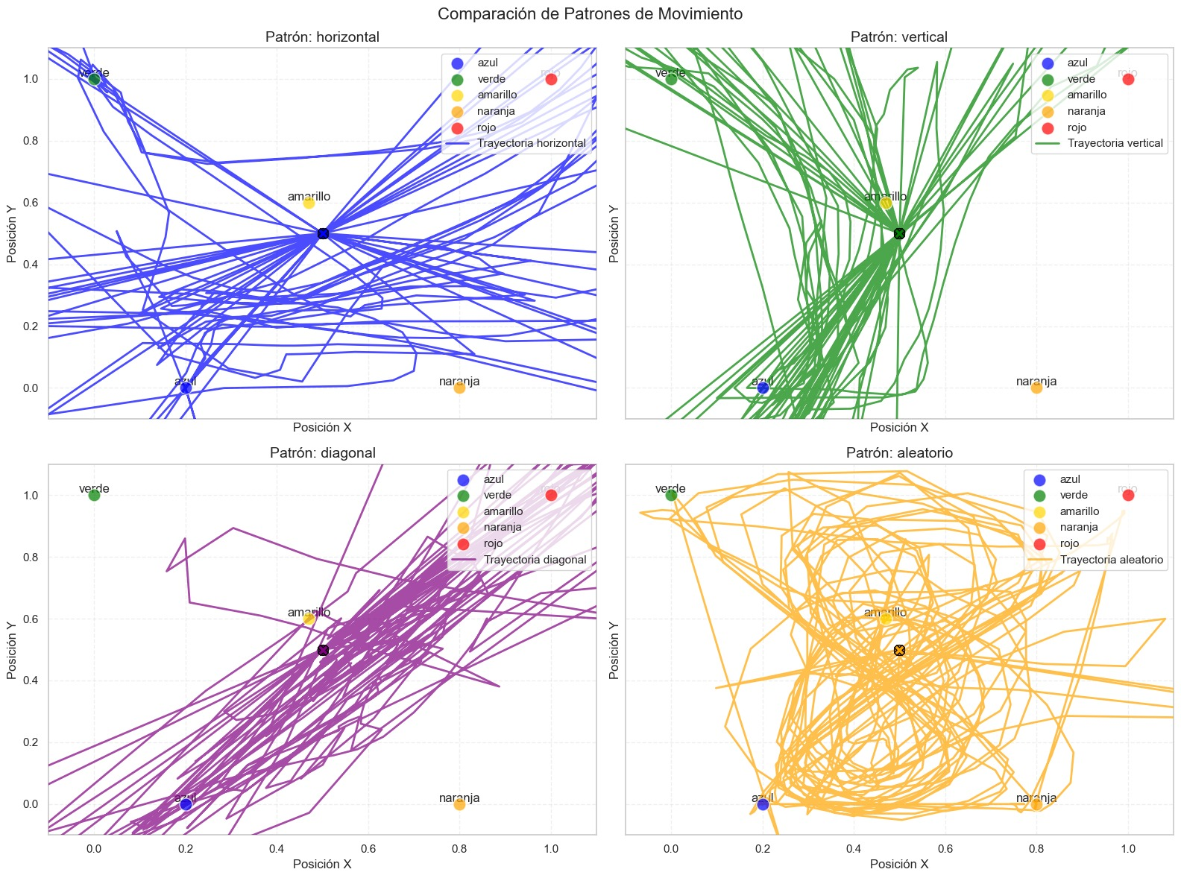
11

Slide 13

Conclusión
El experimento muestra que, con un arreglo de fototransistores y técnicas de procesamiento de señales, es posible reconstruir la trayectoria de una fuente de luz en movimiento dentro de un espacio bidimensional.
12

